Slide 1
Бюджет
для граждан
(к проекту решения о бюджете Любытинского муниципального района)
Комитет финансов Администрации района
2014 год

Slide 2
Что такое «Бюджет для граждан»?
«Бюджет для граждан» познакомит Вас с положениями проекта основного финансового документа Любытинского района–решением о бюджете на 2015 год и плановый период 2016 и 2017 годов.
Представленная информация предназначена для широкого круга пользователей и будет интересна и полезна как студентам, педагогам, врачам, молодым семьям, так и пенсионерам и другим категориям населения, так как бюджет района затрагивает интересы каждого жителя Любытинского района.
Граждане — и как налогоплательщики, и как потребители общественных благ — должны быть уверены в том, что передаваемые ими в распоряжение государства средства используются прозрачно и эффективно, приносят конкретные результаты как для общества в целом, так и для каждой семьи, для каждого человека.
Мы постарались в доступной и понятной для граждан форме показать основные параметры бюджета района.
Решение
Граждане
Бюджет
Образование
Глава
Финансы
Культура
Экономика
Социальная политика
Предприятия

Slide 3
Что такое бюджет? Какие бывают бюджеты?
Со старонормандского bougette — это сумка, кошелёк
Бюджет – это план доходов и расходов на определенный период
Консолидированный бюджет
Любытинского района
3
1
Бюджет муниципального района
2
Любытинское сельское поселение
Бюджеты
сельских
поселений
Неболчское сельское поселение

Slide 4
Бюджетная система Российской Федерации
Бюджетная система Российской Федерации или
«бюджет расширенного правительства»
(аналитическая категория)
Консолидированный бюджет Российской Федерации
Бюджеты государственных внебюджетных фондов
=
+
(без «двойного счета» межбюджетных трансфертов)
Консолидированные бюджеты субъектов Российской Федерации
Государственные внебюджетные фонды Российской Федерации
Территориальные фонды обязательного медицинского страхования
Федеральный бюджет
Бюджеты субъектов Российской Федерации (региональные бюджеты)
Консолидированные бюджеты муниципальных районов
Бюджеты городских округов
Бюджеты районов
Бюджеты поселений

Slide 5
На чем основано составление проекта
бюджета района
Составление проекта бюджета района
основывается на:
1
Прогнозе
социально - экономического развития Любытинского района
2
Основных направлениях налоговой политики
3
Основных направлениях бюджетной политики
4
Муниципальных программах Любытинского района

Slide 6
Бюджетный процесс – ежегодное формирование и исполнение бюджета
Утверждение бюджета очередного года
(законодательные, представительные органы власти)
Исполнение бюджета в текущем году
(органы исполнительной власти; местная
администрация, финансовые органы)
Формирование отчета об исполнении бюджета предыдущего года
(органы исполнительной власти)
Утверждение отчета об исполнении бюджета предыдущего года
(законодательные, представительные органы власти)
Составление проекта бюджета очередного года
(органы исполнительной власти)
Рассмотрение проекта бюджета очередного года
(законодательные, представительные органы власти)
принятие решение о бюджете на очередной финансовый год и плановый период
получение доходов бюджета и распределение бюджетных средств в соответствии с решением
о бюджете
принятие решения об исполнении бюджета за отчетный финансовый год
подготовка экономического обоснования доходов и расходов бюджета

Slide 7
Доходы бюджета – это безвозмездные и безвозвратные поступления денежных средств в бюджет.
Доходы бюджета
Доходы бюджета
Безвозмездные
Налоговые доходы
Неналоговые доходы
поступления
Поступления от уплаты налогов, установленных Налоговым кодексом Российской Федерации, например:
Поступления от уплаты других пошлин и сборов, установленных законодательством, а также штрафов за нарушение законодательства, например:
→ доходы от использования государственного имущества и земли;
→ штрафные санкции;
→ другие.
Поступления от других бюджетов бюджетной системы (межбюджетные трансферты), организаций, граждан (кроме налоговых и неналоговых доходов).
→ налог на прибыль
организаций;
→ акцизы;
→ налог на доходы физических лиц;
→ другие налоги.

Slide 8
Федеральные, региональные и местные налоги
Налог – обязательный, индивидуально безвозмездный платеж, взимаемый с организаций и физических лиц в форме отчуждения принадлежащих им на праве собственности, хозяйственного ведения или оперативного управления денежных средств в целях финансового обеспечения деятельности государства и (или) муниципальных образований
ВИДЫ НАЛОГОВ
ФЕДЕРАЛЬНЫЕ МЕСТНЫЕ
РЕГИОНАЛЬНЫЕ
УСТАНОВЛЕНЫ НАЛОГОВЫМ КОДЕКСОМ РОССИЙСКОЙ ФЕДЕРАЦИИ
и обязательны к уплате на всей территории Российской Федерации, например:
✓Налог на прибыль
организаций;
✓Налог на доходы физических лиц;
✓Акцизы.
и законами субъектов Российской Федерации и обязательны к уплате на соответствующих территориях субъектов РФ, например:
✓Налог на имущество организаций;
✓Транспортный налог.
и нормативными актами представительных органов муниципальных образований и обязательны к уплате на территориях соответствующих муниципальных образований, например:
✓Земельный налог;
✓Налог на имущество физических лиц.

Slide 9
Нормативы зачисления налогов по уровням бюджета на территории Новгородской области
Налоги и сборы, установленные законодательством
Бюджеты поселений
гор/сельск.
Бюджеты районов с тер. гор. /сельск.пос.
Бюджет городского округа
Областной бюджет
Налог на прибыль организаций
100%
20%/23%
Налог на доходы физических лиц
70%
10%/2%
15%
Акцизы на пиво
100%
-
-
-
Акцизы на алкогольную продукцию
40%
-
-
-
Федеральные
Акцизы на спирт этиловый из пищевого сырья
50%
-
-
-
Акцизы на нефтепродукты
90%
10%
Налог на добычу общераспространенных полезных ископаемых
100%
-
-
-
Налог на добычу прочих полезных ископаемых
60%
-
-
-
Государственная пошлина (по видам)
100%
100%
100%
100%
Налог, взимаемый в связи с применением упрощенной системы налогообложения
100%
-
-
-
Единый налог на вмененный доход
-
100%
100%
Единый сельскохозяйственный налог
50%/30%
50%/70%
100%
Регион- альные
Налог на имущество организаций
100%
-
-
-
Налог на игорный бизнес
100%
-
-
-
Транспортный налог
100%
-
-
-
Мест- ные
Налог на имущество физических лиц
-
100%
-
Земельный налог
-
100%
-

Slide 10
Доходы, формирующие муниципальный дорожный фонд, тыс. рублей
Поступления в виде межбюджетных трансфертов из бюджета Новгородской области на финансовое обеспечение дорожной деятельности в отношении автомобильных дорог общего пользования местного значения
Пункт 2
Решения Думы района
От 18.10.2013
№209
Акцизы на нефтепродукты
Денежных средств, поступающих в местный бюджет от уплаты неустоек (штрафов, пеней), а также от возмещения убытков муниципального заказчика, взысканных в установленном порядке в связи с нарушением исполнителем (подрядчиком) условий муниципального контракта или иных договоров, финансируемых за счет средств муниципального дорожного фонда, или в связи с уклонением от заключения таких контрактов и иных договоров
Всего доходы дорожных фондов,тыс. рублей
Муниципальный дорожный фонд района
2015 год | 2016 год | 2017 год
15474 | 16306 | 12232
2015 год | 2016 год | 2017 год
8925 | 8005 | 6005
Муниципальные дорожные фонды поселений
 | 2015 год | 2016 год | 2017 год
 | 6549 | 8301 | 6227

Slide 11
Межбюджетные трансферты – основной вид безвозмездных перечислений
Межбюджетные трансферты – это денежные средства, перечисляемые из одного бюджета бюджетной системы Российской Федерации другому.
Виды межбюджетных трансфертов
Дотации (от лат. «Dotatio» - дар, пожертвование)
Субвенции (от лат. «Subvenire» -
приходить на помощь)
Субсидии (от лат. «Subsidium» -
поддержка)
Определение
Предоставляются без определения конкретной цели их использования
Предоставляются на финансирование
«переданных» другим публично-
правовым образованиям полномочий
Предоставляются на условиях долевого
софинансирования расходов других
бюджетов

Slide 12
Расходы бюджета
Расходы бюджета – выплачиваемые из бюджета денежные средства, за исключением средств, являющихся источниками финансирования дефицита бюджета.
Формирование расходов осуществляется в соответствии с расходными обязательствами, обусловленными установленным законодательством разграничением полномочий, исполнение которых должно происходить в очередном финансовом году за счет средств соответствующих бюджетов.
Принципы формирования расходов бюджета:
по разделам;
по ведомствам;
по муниципальным программам Любытинского района
Разделы классификации расходов бюджетов
02 «Национальная
оборона»
04 «Национальная экономика»
06 «Охрана окружающей среды»
10 «Социальная политика»
11 «Физическая культура и спорт»
14 «Межбюджетные трансферты общего характера»
07 «Образование»
09 «Здравоохранение»
01 «Общегосударствен- 03 «Национальная
08 «Культура, кинематография»
ные вопросы»
безопасность и правоохранительная деятельность»
12 «Средства массовой информации»
05 «Жилищно- коммунальное хозяйство»
13 «Обслуживание государственного и муниципального долга»

Slide 13
Из какого бюджета происходит финансирование?
Финансирование (БЮДЖЕТ)
Внебюджетные фонды
Расходное полномочие
обязательного медицинского страхования
социального страхования
федеральный
областной
местный
пенсионный
Национальная оборона
√
Национальная безопасность и правоохранительная деятельность
√
√
√
Национальная экономика, в том числе:
√
√
Топливно-энергетический комплекс
√
√
Исследование и использование космоса
√
Воспроизводство минерально-сырьевой базы
√
√
Сельское хозяйство и рыболовство
√
√
Водное хозяйство
√
Лесное хозяйство
√
√
Транспорт
√
√
√
Дорожное хозяйство (дорожные фонды)
√
√
√
Связь и информатика
√
√
Жилищно-коммунальное хозяйство
√
√
√
Охрана окружающей среды
√
√
√
Образование
√
√
√
Культура, кинематография
√
√
√
Здравоохранение
√
√
√
Физическая культура и спорт
√
√
√
Социальная политика
√
√
√
√
Средства массовой информации
√
√

Slide 14
Дефицит и профицит
Доходы – Расходы = Дефицит (Профицит)
Доходы
Расходы
Расходы
Доходы
Дефицит (расходы больше доходов)
Профицит (доходы больше расходов)
При превышении расходов над доходами принимается решение об источниках покрытия дефицита (например, использовать имеющиеся накопления, остатки средств на счёте бюджета, взять в долг).
При превышении доходов над расходами принимается решение, как их использовать (например, накапливать резервы, остатки средств на счёте бюджета, погашать долг).

Slide 15
Дефицит и профицит
ДЕФИЦИТ
ПРОФИЦИТ
Накопленные резервы
Государственный долг
Накопленные резервы
Государственный долг
При дефицитном бюджете растет долг и (или) снижаются остатки средств (накопления)
При профицитном бюджете снижается долг или (или) растут остатки средств (накопления)

Slide 16
Основные параметры проекта решения
«О бюджете муниципального района на 2015 год и на плановый период 2016 и 2017 годов»
(тыс. рублей)
 | 2015 | 2016 | 2017
I. Доходы, всего | 285 685,62 | 245 944,2 | 281 708,7
из них:
Налоговые и неналоговые доходы | 93 532,0 | 100 660,7 | 101 398,0
Безвозмездные поступления | 192 153,62 | 145 283,5 | 180 310,7
II. Расходы, всего | 287 982,22 | 244 494,6 | 278 549,3
III. Дефицит (-), профицит (+) | -2 296,6 | 1 449,6 | 3 159,4
VI. Источники финансирования дефицита | 2 296,6 | -1 449,6 | 3 159,4

Slide 17
Доходы бюджета муниципального района
338,6
302,0
298,5
285,7
млн.рублей

Slide 18
Структура налоговых и неналоговых доходов бюджета муниципального района в 2015 году
Млн. рублей
9,8%
Неналоговые
доходы
Прочие налоговые
доходы
0,5
%
4,9
%
Единый налог на вмененный доход
77,7
%
Налог на доходы
физических лиц
ВСЕГО:
93,5
млн.
рублей
6,7
%
72,8
Акцизы на автомобильный бензин

Slide 20
Структура безвозмездных поступлений из
областного бюджета
Млн. рублей
23,6

Slide 21
Структура расходов бюджета муниципального района в 2015 году
23,6

Slide 22
Расходы в расчете на душу населения в 2015 году
31185
рубля
в год
2599
рубля
в месяц
расходов консолидированного бюджета Любытинского района приходится на одного жителя района
6488
рубль
в год
541
рубля
в месяц
расходов бюджета муниципального района на социальную политику приходится на одного жителя района
11826рубля в год
986
расходов бюджета муниципального района на образование приходится на одного жителя района
рублей
в месяц

Slide 23
Расходы бюджета Любытинского района на образование
104%
105,0%
Млн. рублей

Slide 24
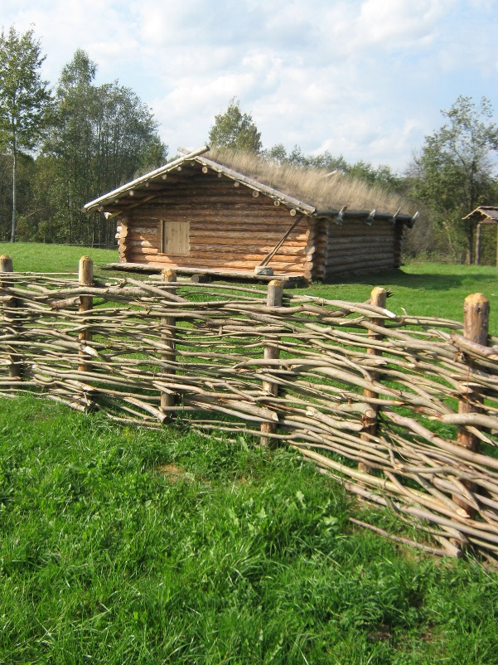
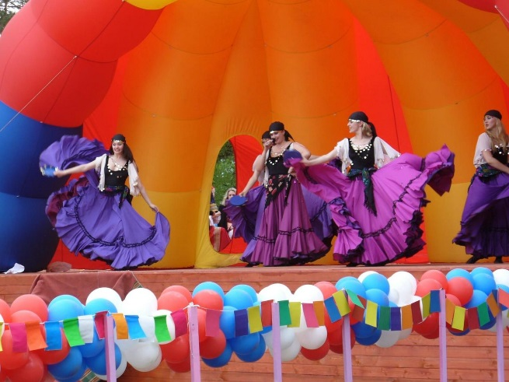
Динамика расходов бюджета Любытинского района на культуру
101,0%
116,9%
105,5%
Млн.рублей

Slide 25
Динамика расходов бюджета Любытинского района на социальную политику
90,3%
148,5%
105,6%
Млн.рублей

Slide 26
Динамика расходов бюджета Любытинского района на физкультуру и спорт
191,7%
Млн.рублей
109,0%
122,2%

Slide 27
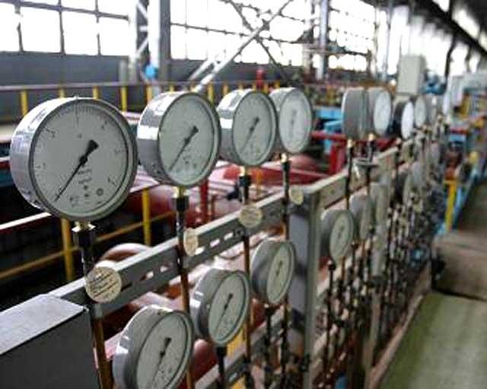
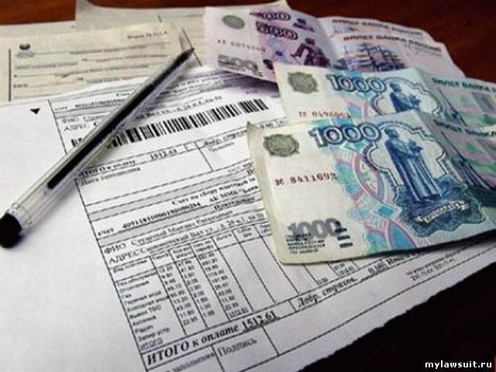
Динамика расходов бюджета Любытинского района на жилищно-коммунальное хозяйство
120,6%
104,7%
20%
Млн.рублей

Slide 28
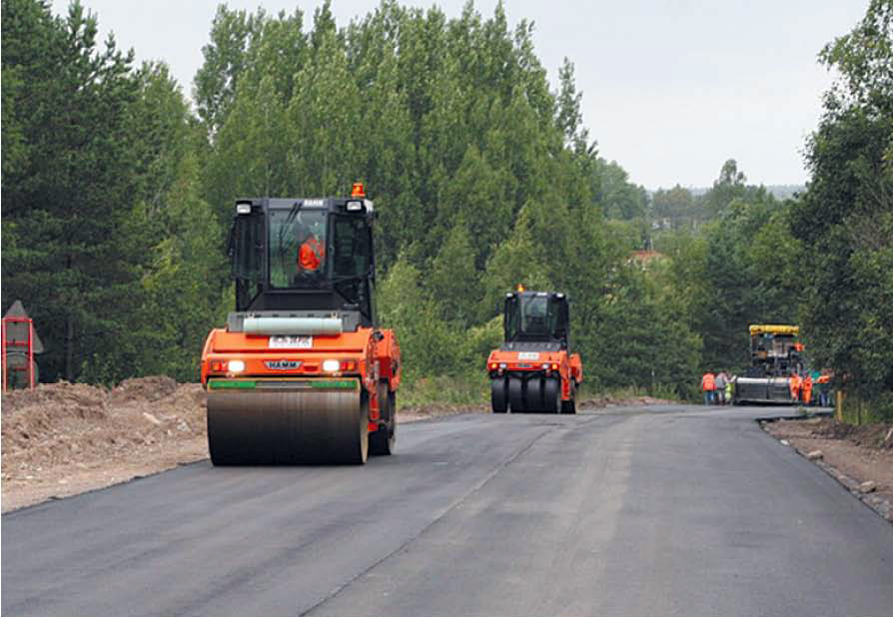
Динамика расходов бюджета Любытинского района на дорожное хозяйство
22,4
млн.рублей
39,7%
8,9

Slide 29
Муниципальные программы Любытинского района, тыс.рублей
Жилье молодым семьям
Развитие сельских территорий
123 506,1
250
117
Образование
298
Малое и среднее предпринимательство
Муниципальное управление
70
Информационное общество
9
35 884
8 925
Дороги
Культура
30
АПК
15
Торговля
4 545,7
28 314,8
Физкультура
Управление муниципальными финансами
14 677,8
Улучшение жилищных условий

Slide 30
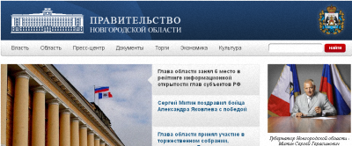
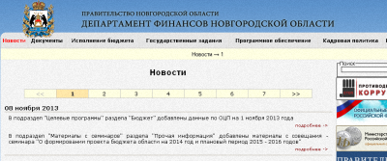
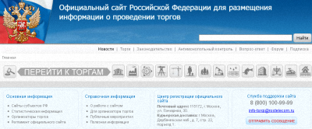
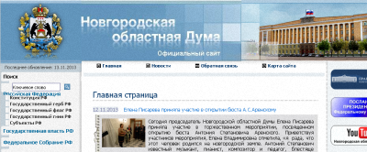
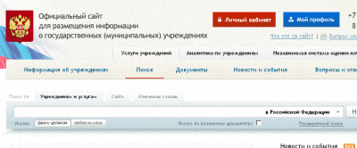
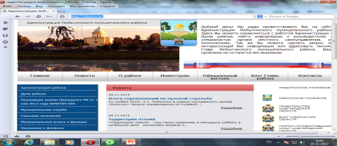
Открытые государственные информационные ресурсы
Правительство Новгородской области
region.adm.nov.ru
Департамент финансов Новгородской области
www.novkfo.ru
Департамент социальной защиты населения Новгородской области
sockomitet-nov.ru
Электронный портал государственных услуг для физических и юридических лиц www.gosuslugi.ru
Официальный сайт Российской Федерации для размещения информации о проведении торгов
www.torgi.gov.ru
Новгородская областная Дума
duma.niac.ru
Единый портал бюджетной системы «Электронный бюджет»
www.bus.gov.ru
Официальный сайт Администрации Любытинского муниципального района
http://lubytino.ru

Slide 31
Комитет финансов Администрации Любытинского муниципального района
Адрес: 174760 п.Любытино, ул. Советов, д.29
Телефон: (81668) 61-552
E-mail: komfinan@mail.ru

